Slide 1
Casino hra C++ Peter Šurík

Slide 2
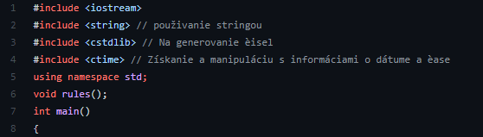
Príkazy slúžia na zadefinovanie knižnice a organizáciu programu

Slide 3
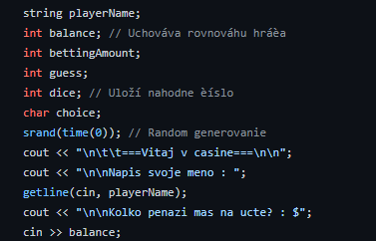
Týmto definujeme čo chceme použivať a učíme Cčko používať slová ktoré samotné nepozná a budeme ich ďalej používať
+ príkazy ktoré zistia hráčove meno a stav jeho účtu

Slide 4
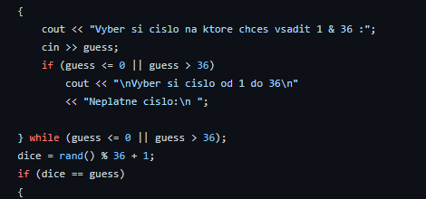
V tejto časti program získa číslo na ktoré chce hráč vsadiť
+ (while … ) slúži na vylosovanie náhodného čísla

Slide 5
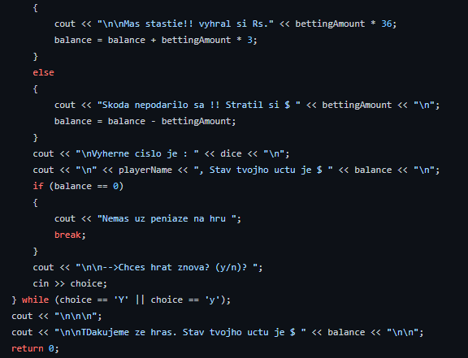
Táto časť programu zisťuje či sa vylosované číslo zhoduje s hráčovým
Ak áno pripíše mu peniaze ak nie odčíta
+ sa spýta či chce hráč pokračovať

Slide 6
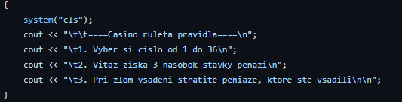
Príkaz na vypísanie hlavičky pri vsádzaní a hraní

